Slide 1
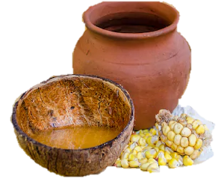
CARRERA DE INGENIERÍA EN ADMINISTRACIÓN TURÍSTICA Y HOTELERA
DESARROLLO DE UNA MEMORIA COLECTIVA DE LA COCINA TRADICIONAL ANDINA ECUATORIANA. CASO DE ESTUDIO: CHICHAS A BASE DE MAÍZ
TUTOR: ING. ESPINOZA CARRIEL, PABLO MARCELO MSc.
AUTORES:
CRIOLLO LIMAICO, SHIRLEY SALOMÉ PINTO BRACERO, VANESSA ALEXANDRA
ENERO, 2020

Slide 2
INTRODUCCIÓN
Turistas
Motivación Cultural
Perdida de la identidad PCI
Sin embargo
Aculturación
Globalización
Desinterés legado ancestral
Turismo
Alternativa para Salvaguardia del PCI

Slide 3
JUSTIFICACIÓN E IMPORTANCIA
Objetivo 2: Potenciar las identidades: saberes, memoria, patrimonio.
Objetivo 9: Posicionar estratégicamente.

Slide 4
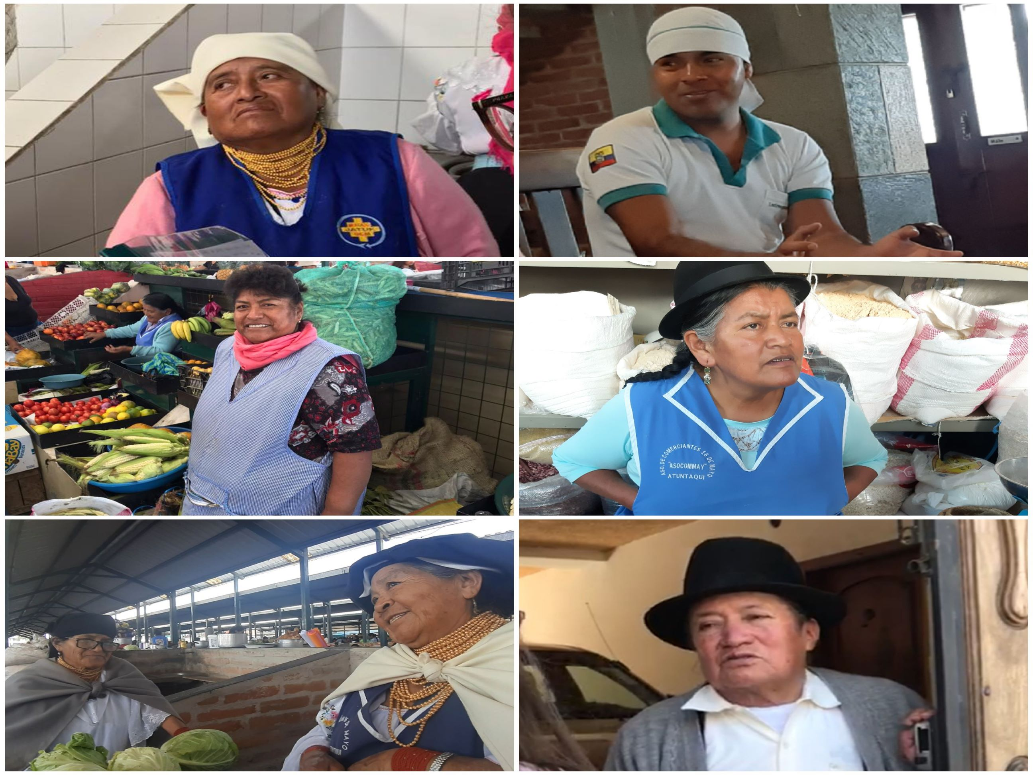
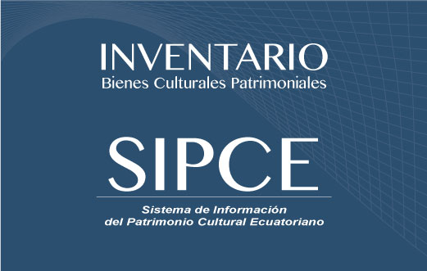
OBJETIVOS
Recopilar información bibliográfica Aporte Chichas a base de maíz
Determinar Metodología de investigación para inventario y registro
Situación actual Chichas SIPCE
Documentar saberes ancestrales para su registro
Acciones para vincular Turismo y Manifestaciones halladas
Memoria Colectiva
Alternativa de Salvaguardia e Impulso Turístico

Slide 5
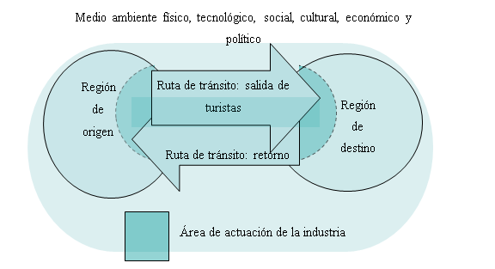
MARCO TEÓRICO
Necesidades Maslow
Alimentación necesidad fisiológica.
Soporte físico para el cuerpo
Teorías y Modelo de soporte
Estructuralismo Lévi Strauss
Rasgos y conductas a partir de la alimentación y cocina..
Simbolismos Sociales = Cultura
Crudas, Cocidas o Podridas
Sistema Turístico Neir Leiper

Slide 6
MARCO REFERENCIAL
Época Aborigen
Tecnología agrícola
Alimentación: preparación, conservación, almacenamiento.
Época Colonial
Conquista Española y Resistencia Indígena
Sincretismo
Época Republicana
Producción agrícola como actividad comercial: exportación e intercambio.
Aportes en la alimentación: técnicas, ingredientes, etc.
Presencia Chicha de maíz.

Slide 7
MARCO CONCEPTUAL
Cultura
Elementos (creencias, conocimiento, signos, normas, modos no normativos de conducta)
Gastronomía
Patrimonio Cultural Inmaterial
Expresiones vivas transmitidas por generaciones
Memoria Colectiva
Salvaguardia
Manifestaciones
Portadores
Culinaria
Identidad

Slide 8
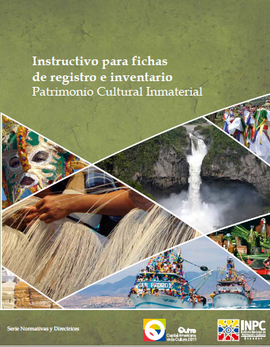
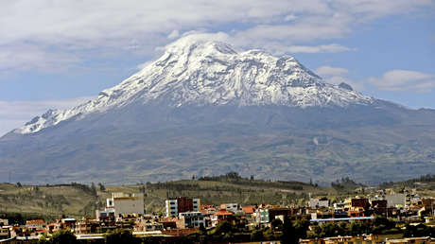
Enfoque Cualitativo
Investigación Descriptiva, de campo, documental.
Metodología de Inventario INPC
MARCO METODOLÓGICO
Población
Muestra
Instrumentos
1 parroquia por cantón
Ficha A4. Conocimientos y Usos relacionados con la naturaleza y el universo
- Número de Habitantes
- Existencia del saber ancestral
- Facilidad de acceso
- Turismo
CHIMBORAZO
Entrevista - Cuestionario

Slide 9
RESULTADOS

Slide 10
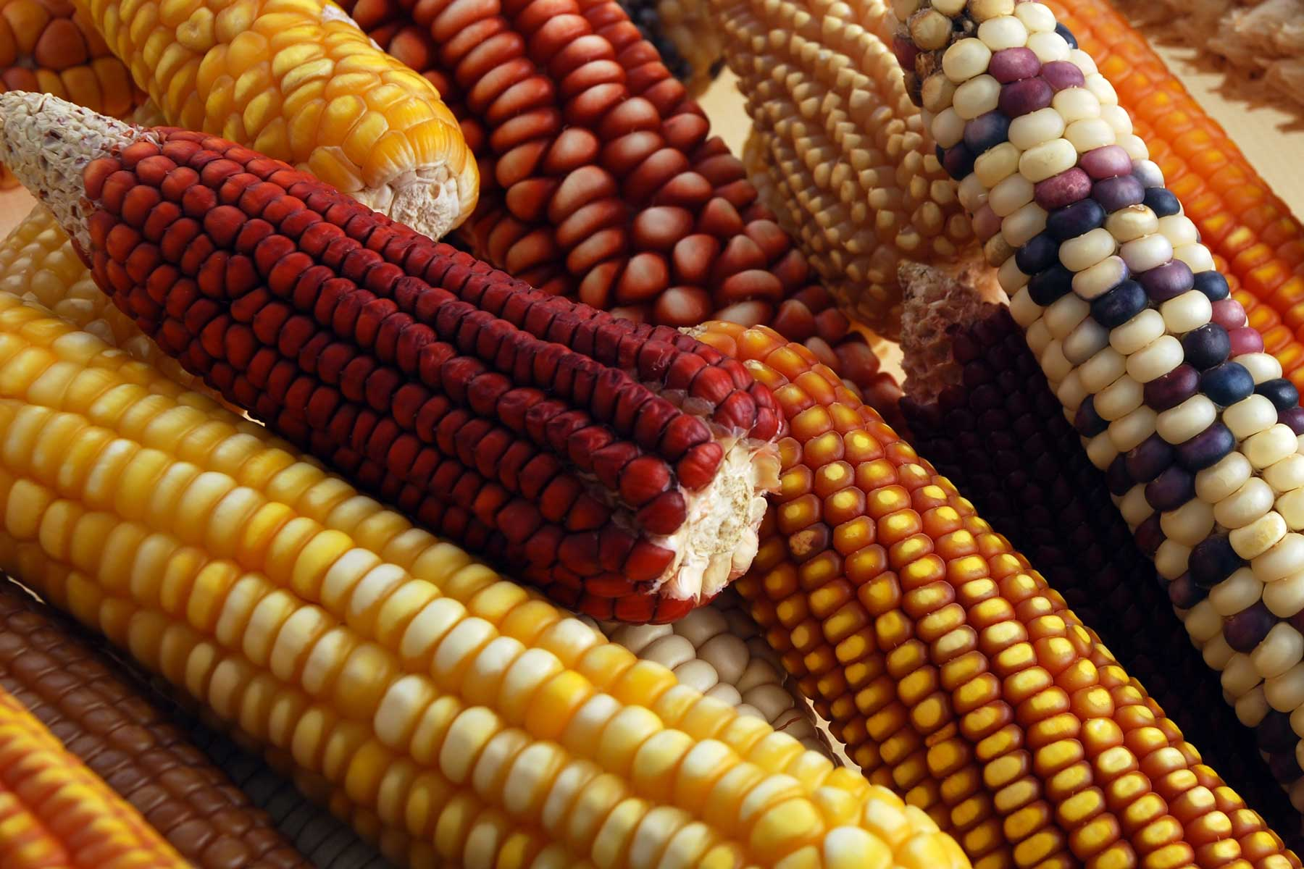
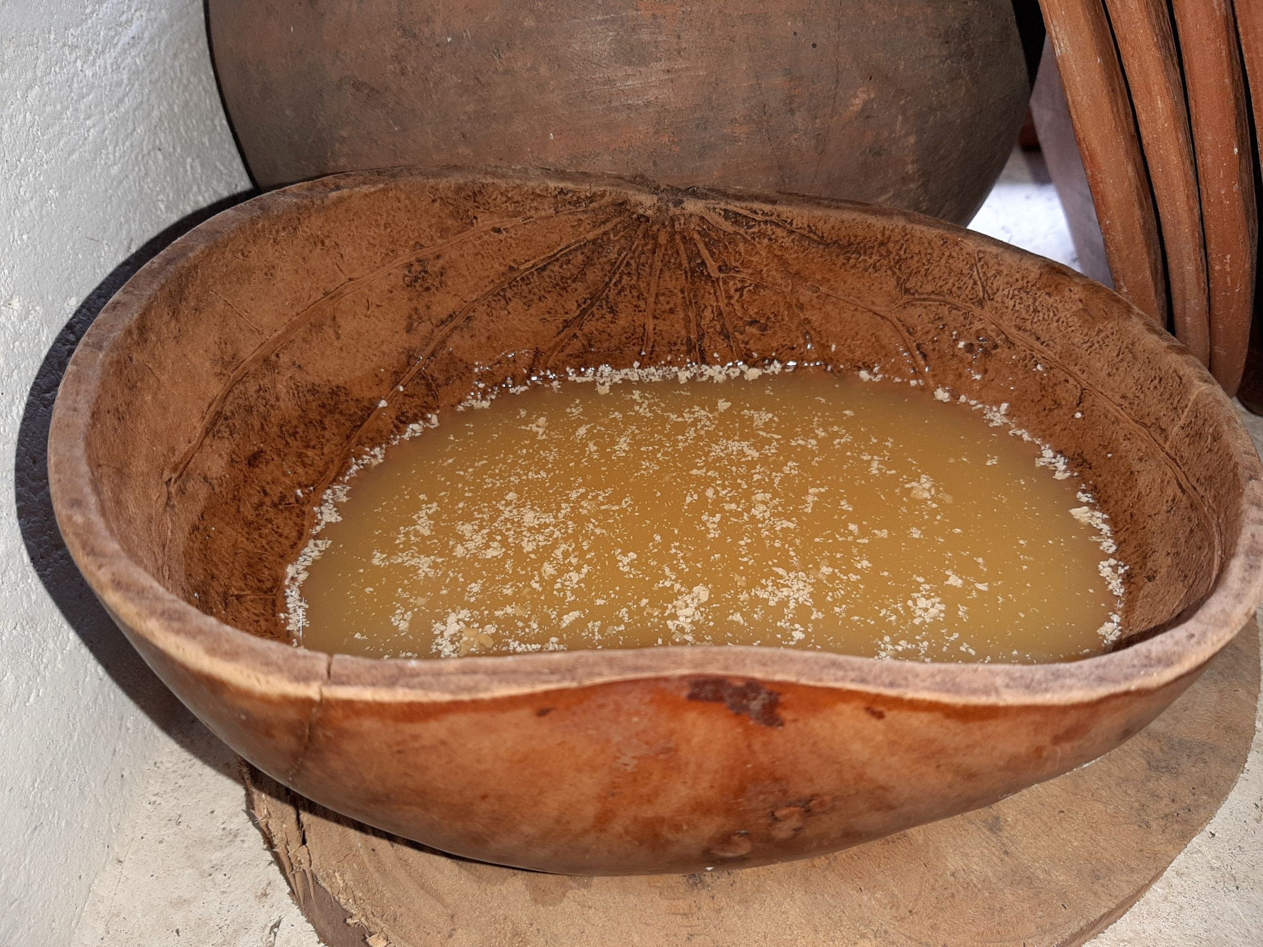
BIBLIOGRÁFICOS
Maíz
Domesticado en Mesoamérica hace 10 mil años, en Ecuador en la península de Santa Elena 9 mil años.
Prácticas agrícolas en los diferentes pisos climáticos.
Preparaciones alimentarias versátiles: buda api, mazamorra, tamales, humitas, tostado, chicha, champús, etc.
Connotación festiva en los Raymis, Fiesta del Yamor, Corpus Christi, etc.
Chichas
Náhuatl (lengua mexicana)= “AGUA FERMENTADA”
Consumo desde antes de la llegada de los Incas.
Modalidades de consumo: Ceremonial y Estimulante.
Referente de identidad indígena y campesina.
Tipos: Jora, Del Yamor, Huevona, Morocho.

Slide 11
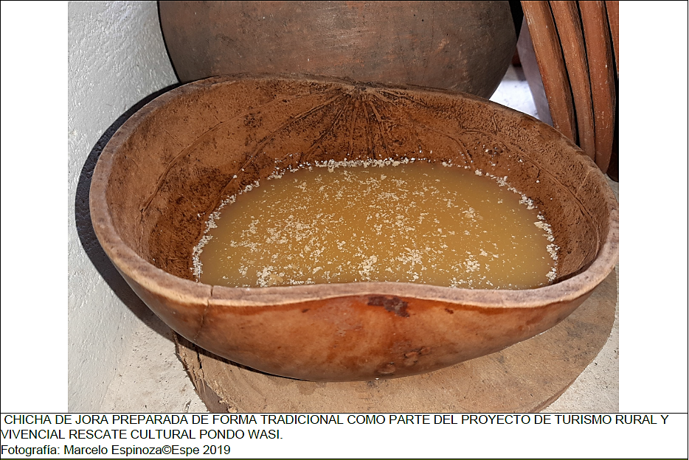
DE CAMPO: Provincia de Imbabura

Slide 12
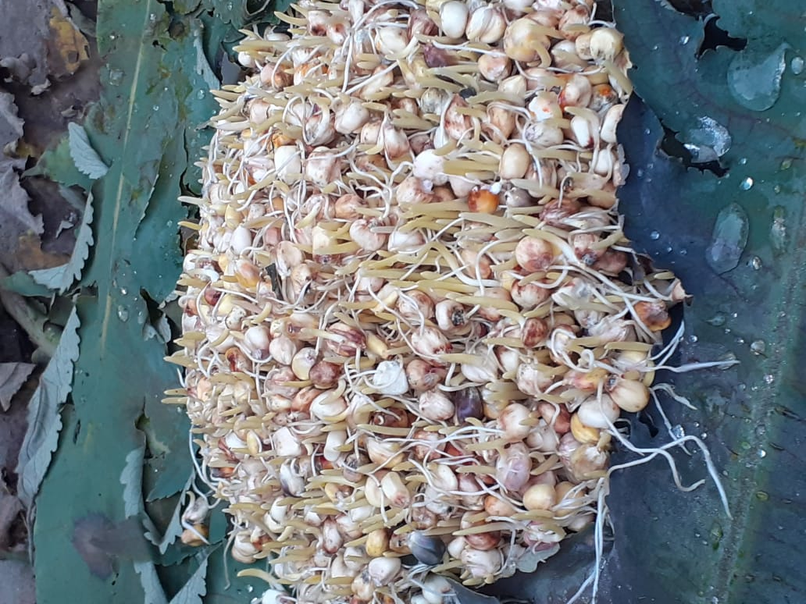
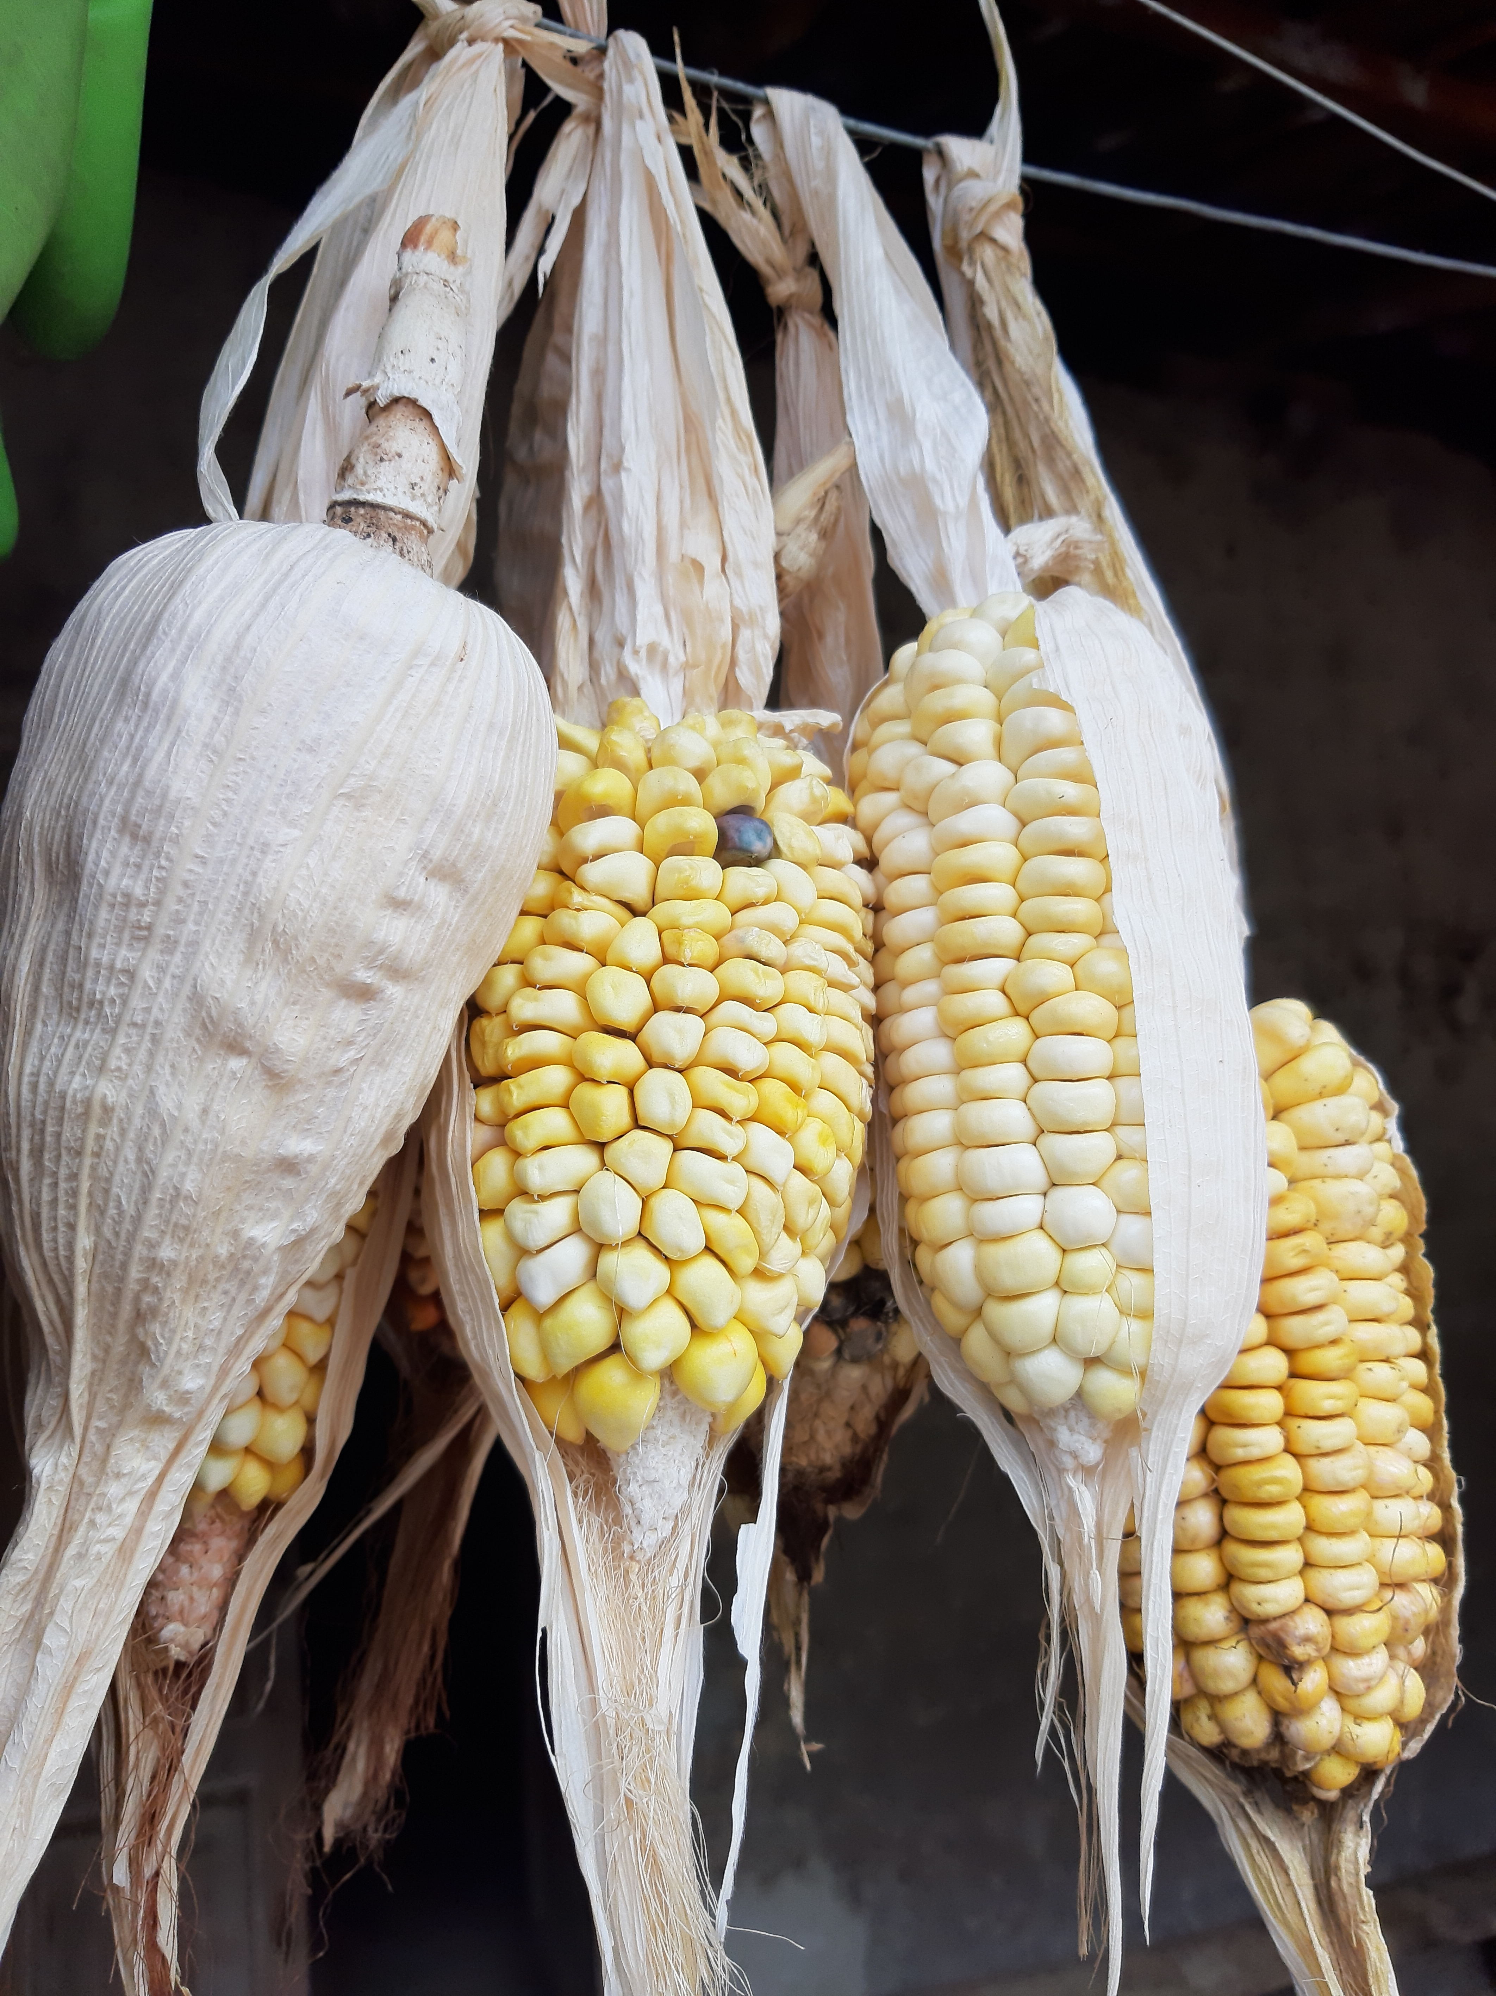
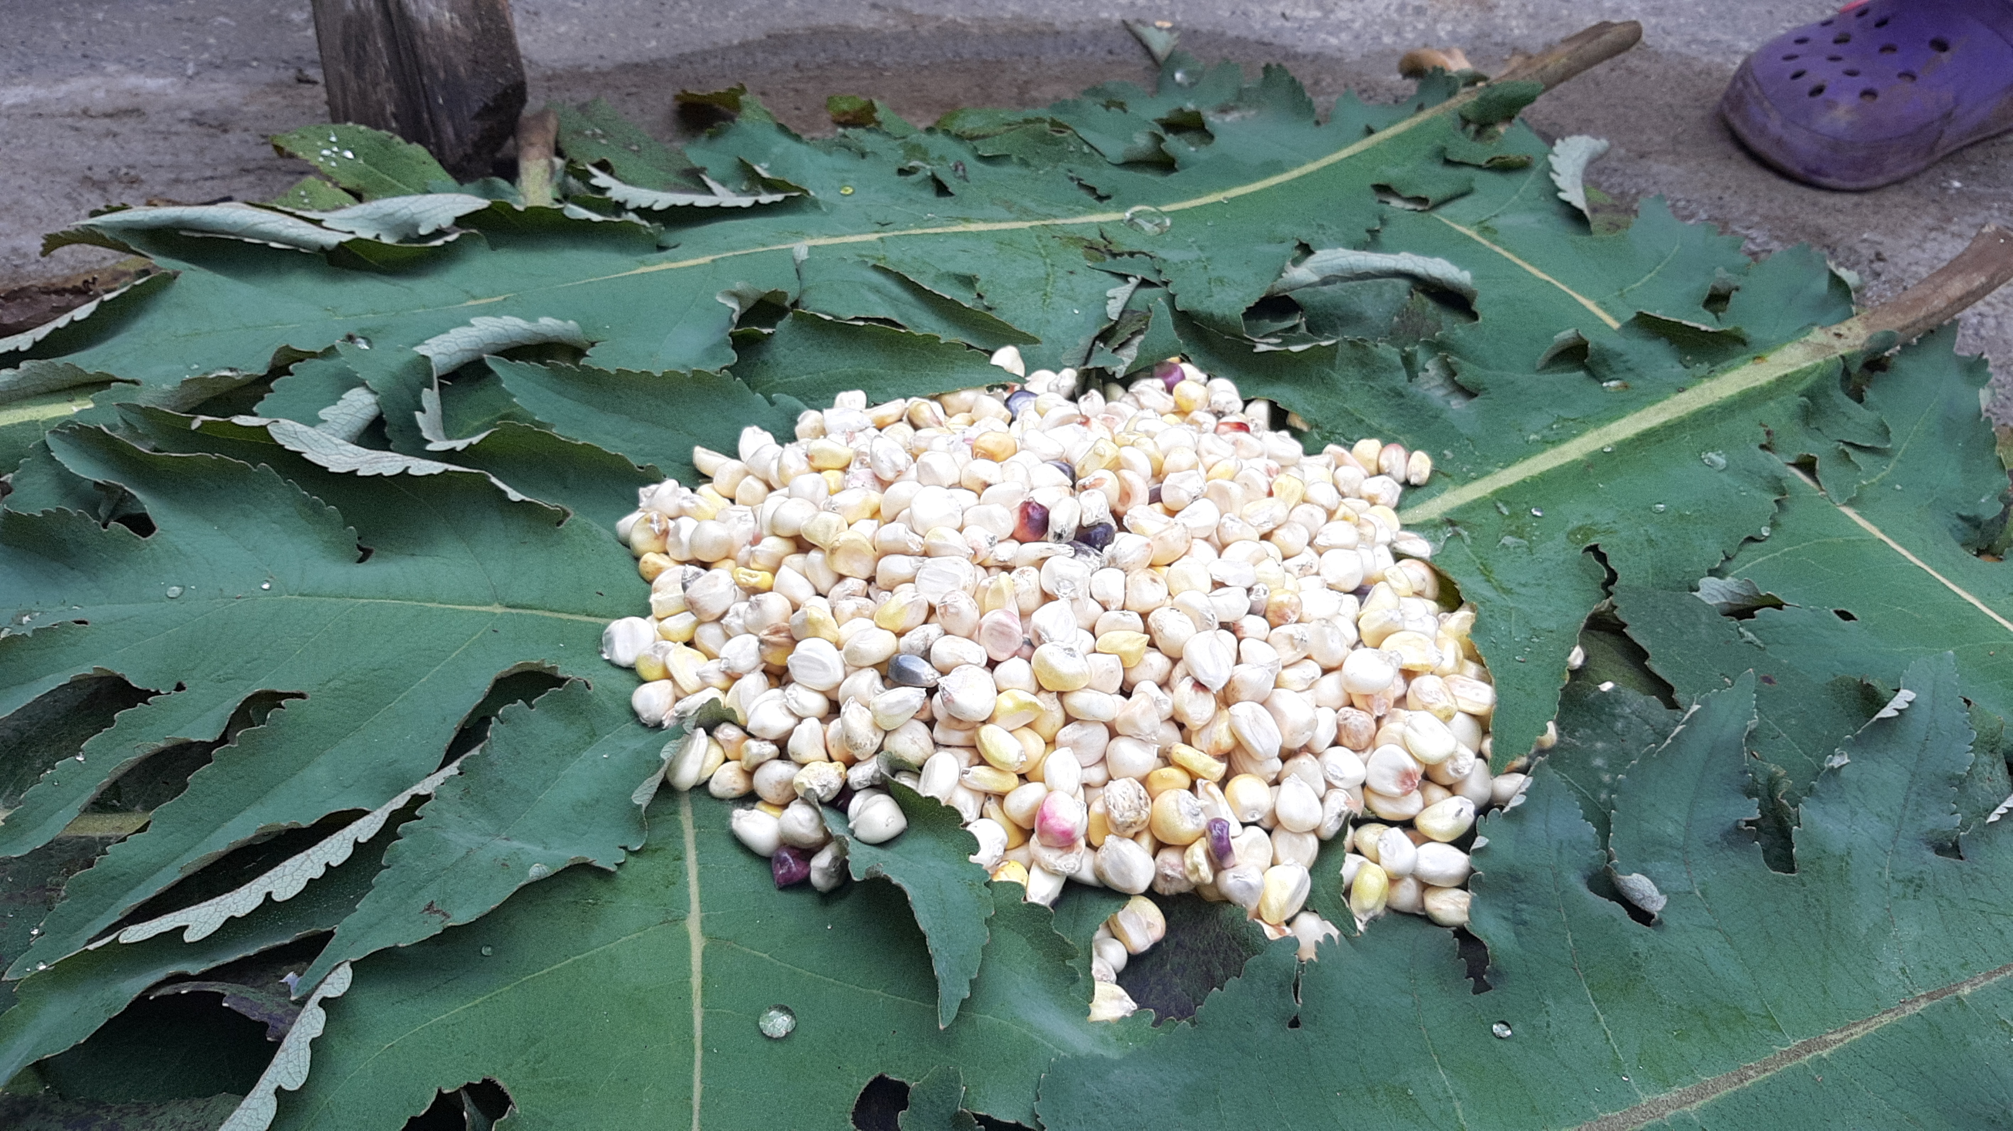
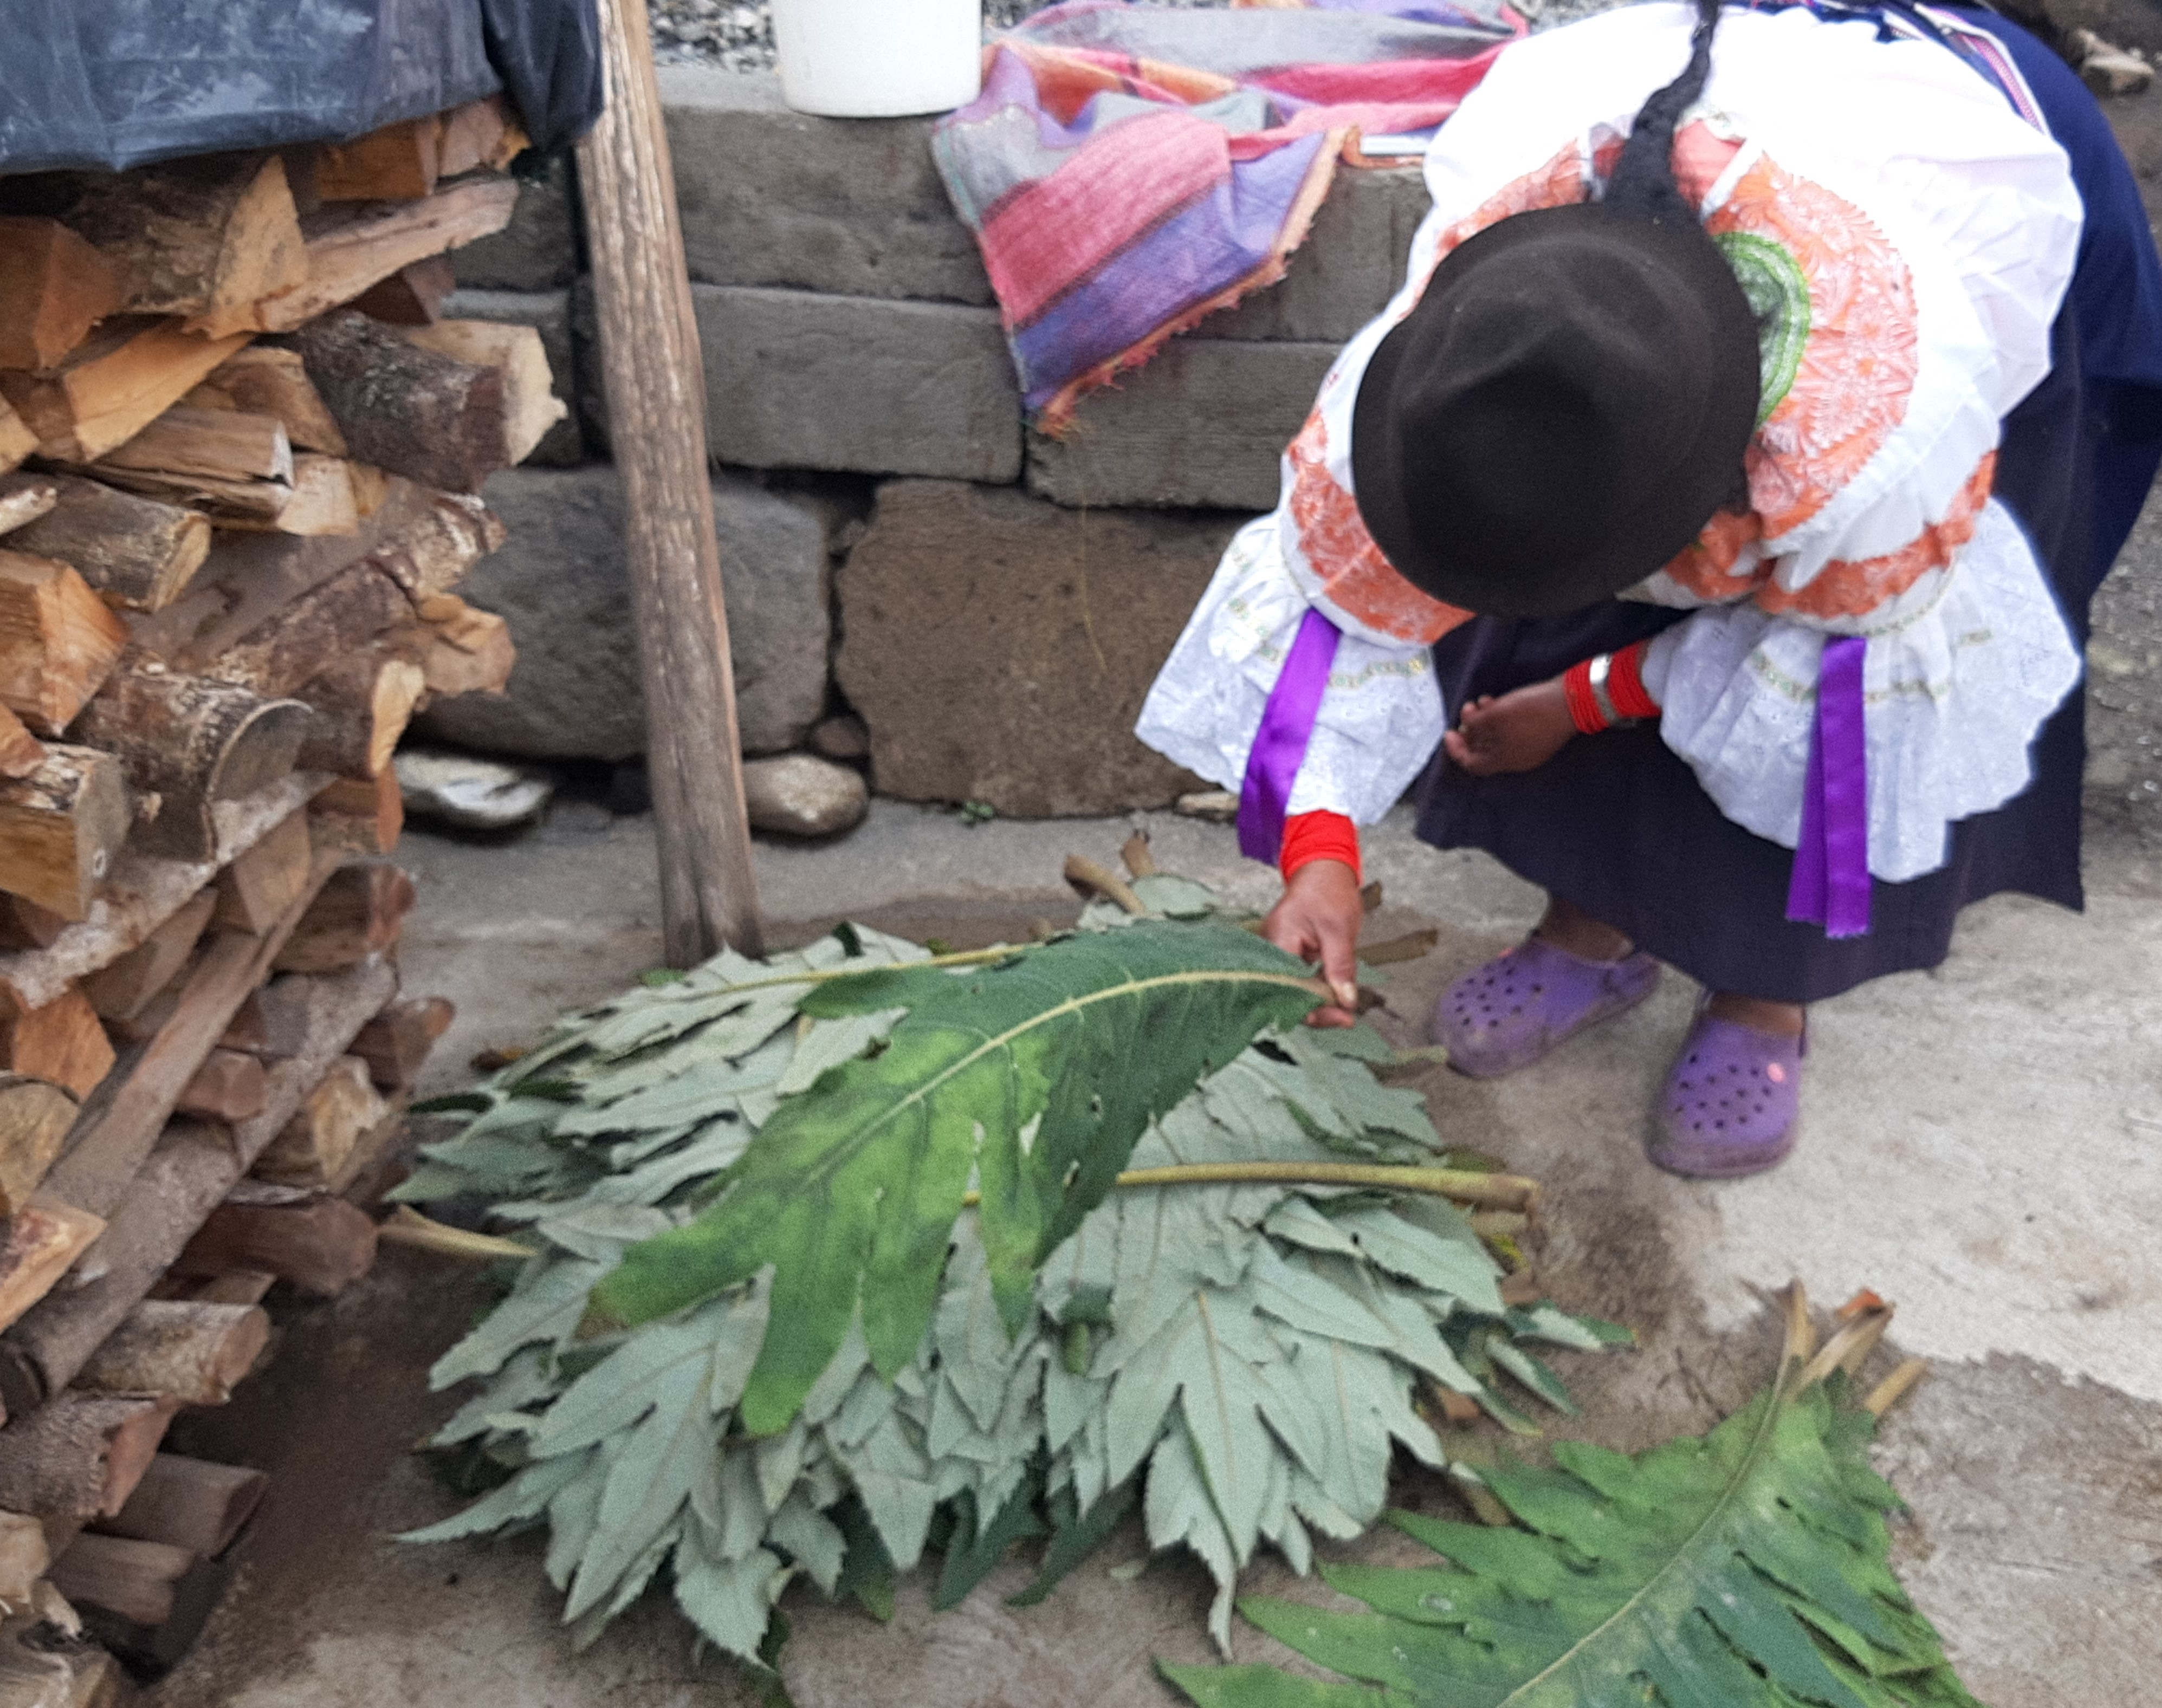
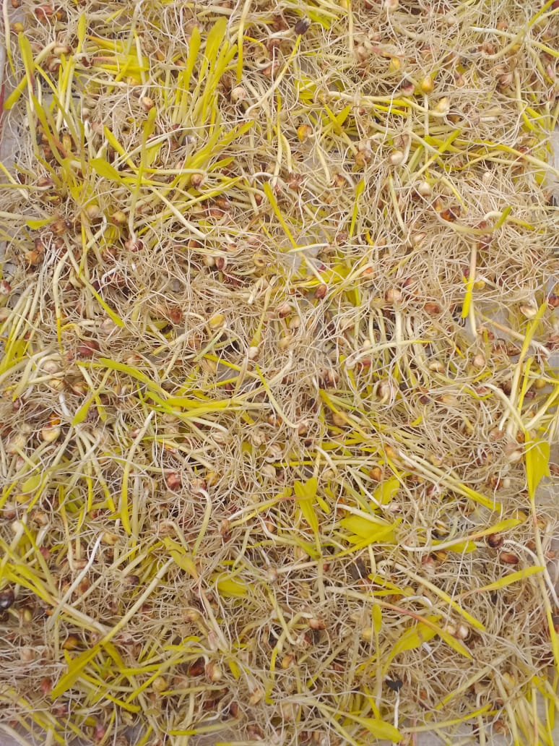
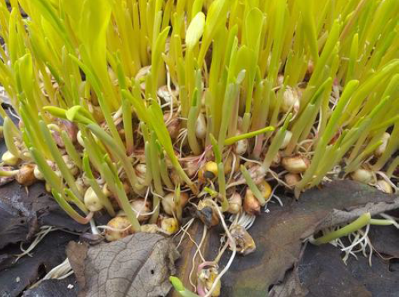
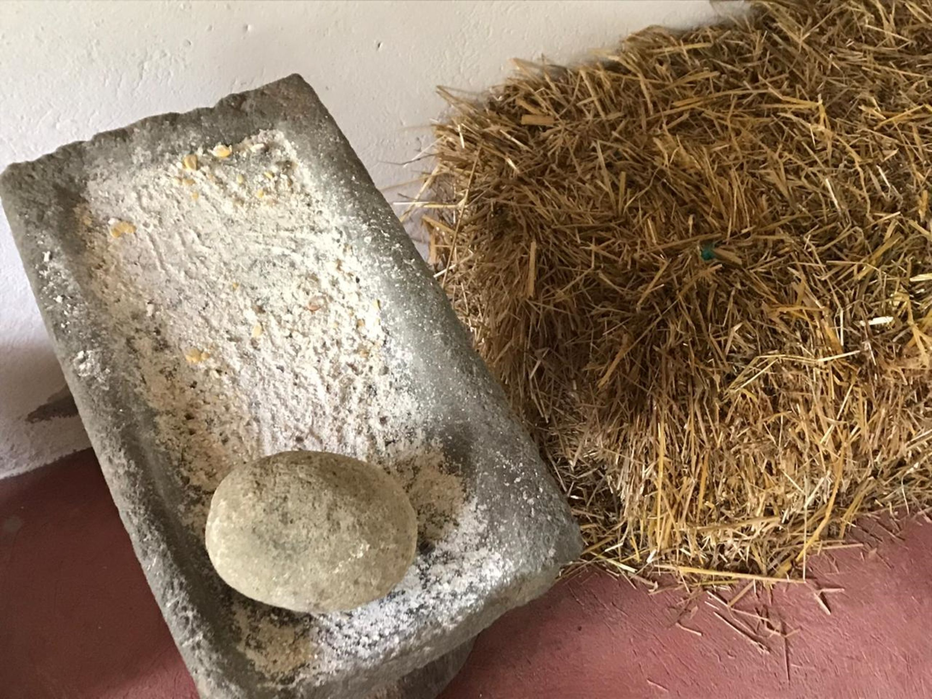
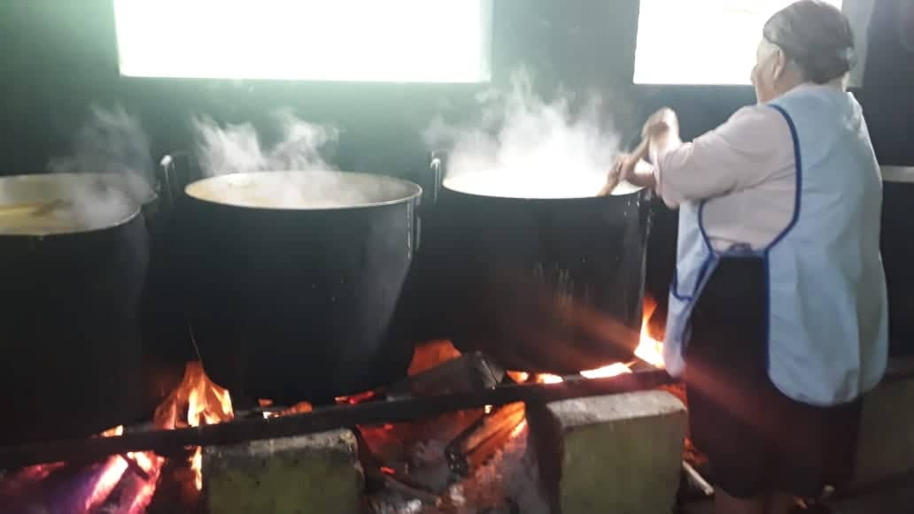
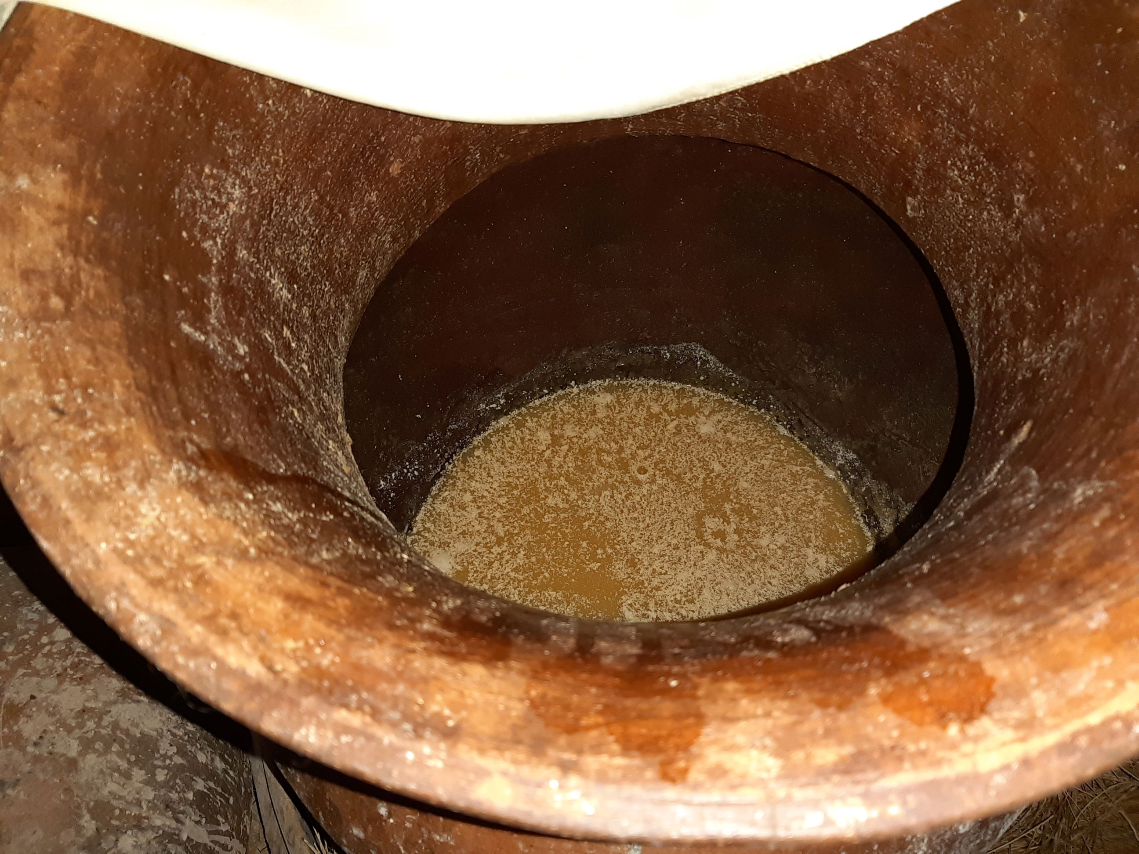
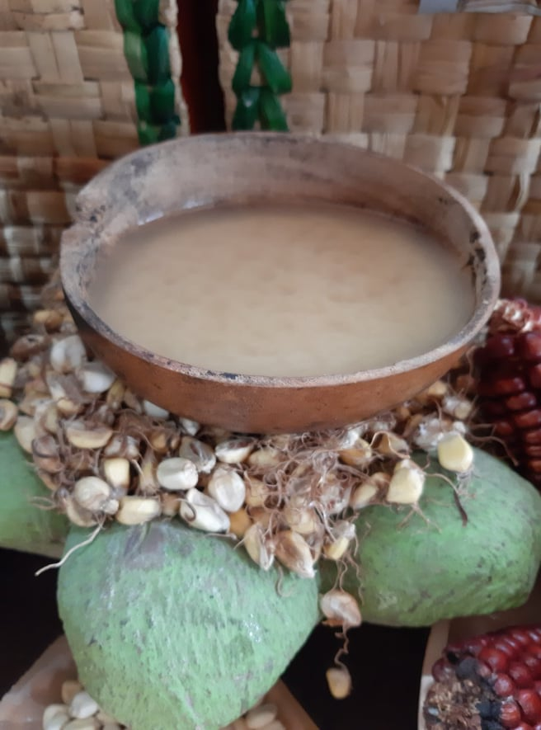
Descripción

Slide 13
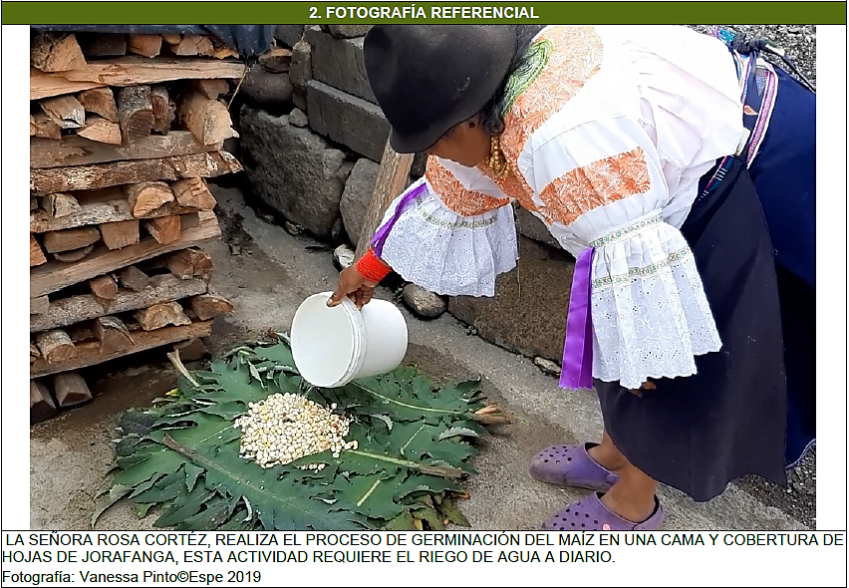

Slide 14
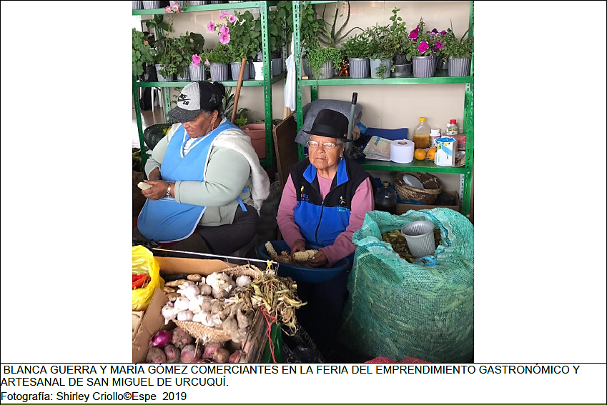

Slide 15
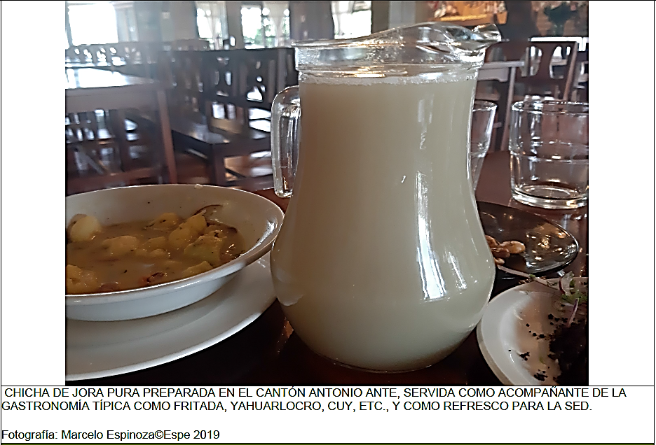

Slide 16
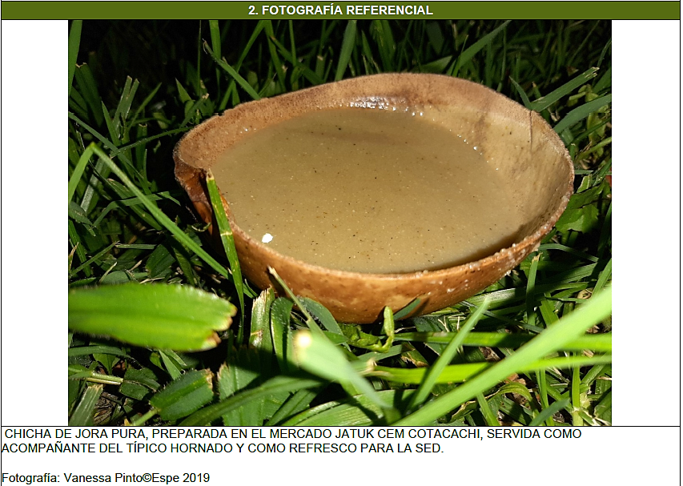

Slide 17
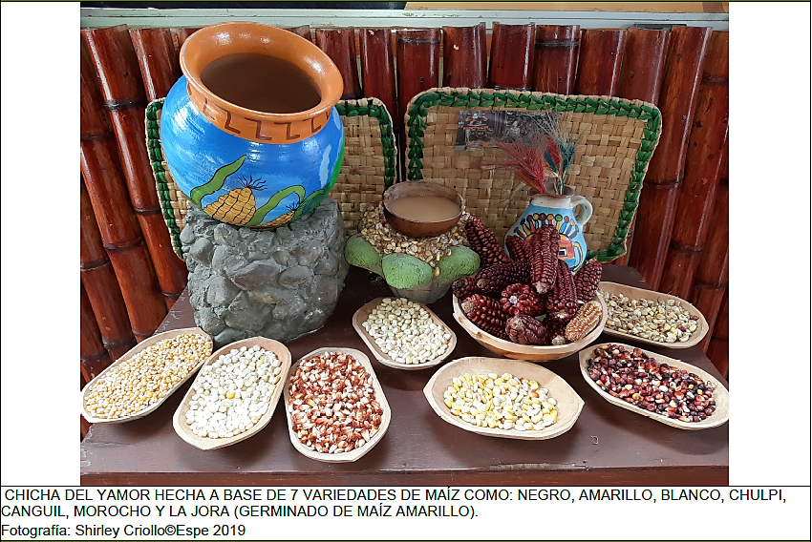

Slide 18
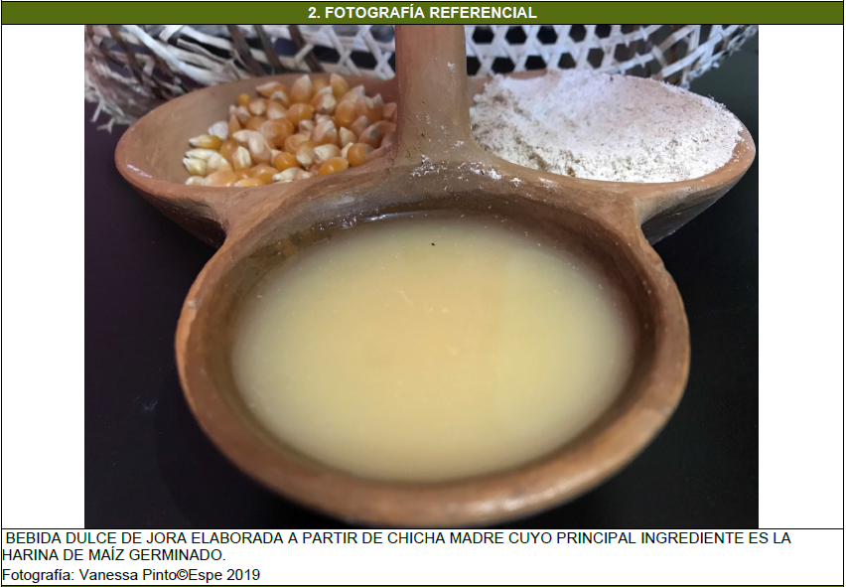
DE CAMPO: Provincia de Chimborazo

Slide 20
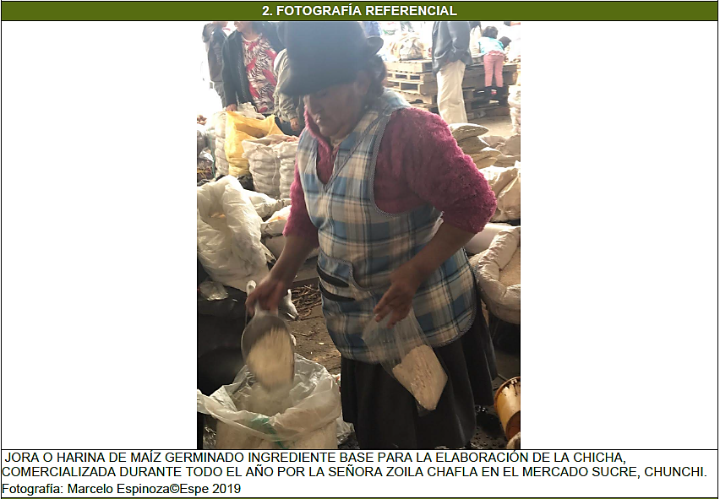

Slide 21
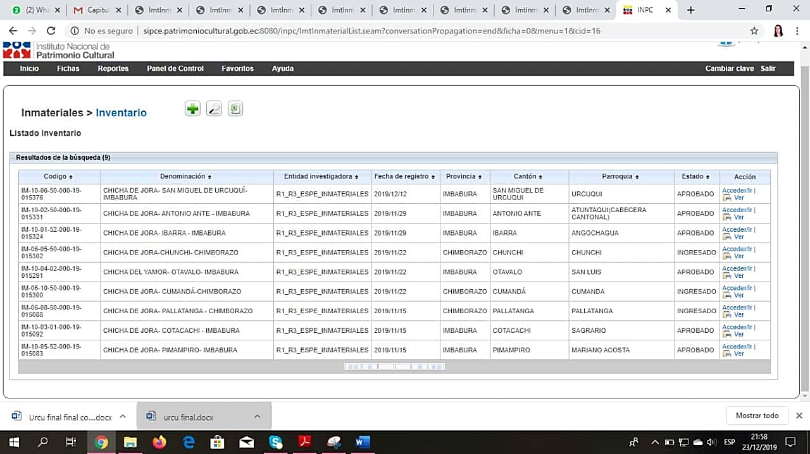

Slide 22
PROPUESTA

Slide 23
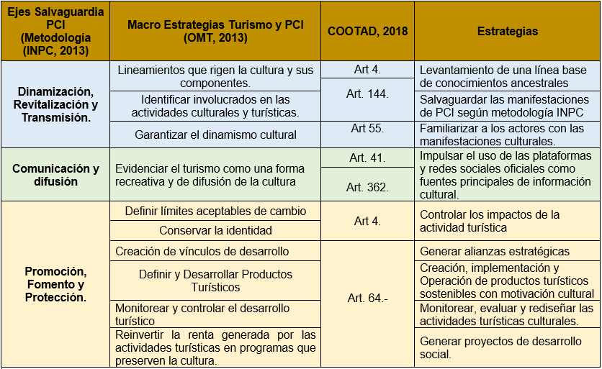
Matriz de Fundamento para la Gestión de Turismo y Patrimonio Cultural Inmaterial

Slide 24
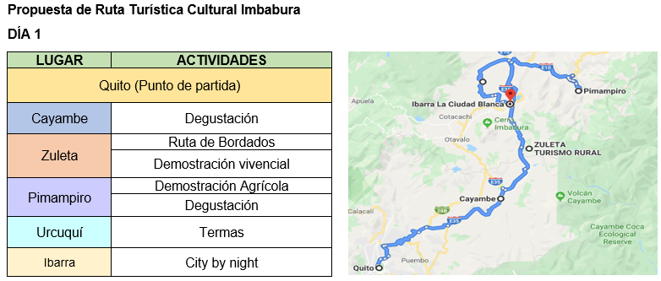
Aplicación de la Estrategia

Slide 25
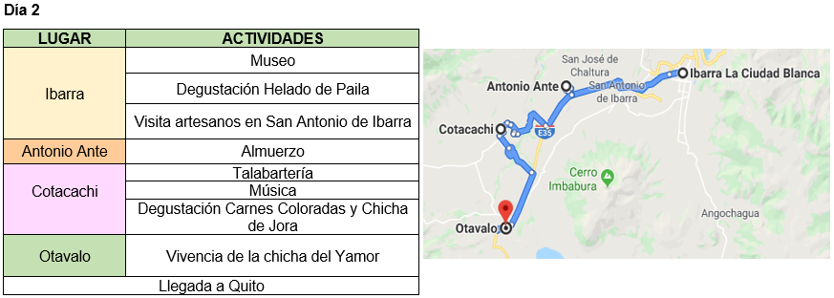

Slide 26
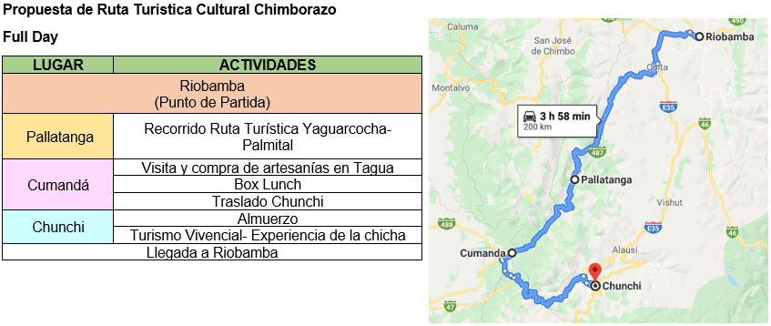

Slide 27
CONCLUSIONES
Chicha elemento de identidad cultural. Jora y Yamor
INPC metodología de salvaguardia (registro e inventario)
Escasa información documentada en Imbabura y Chimborazo
SIPCE contiene la información referente del pasado, para construir el presente y legado futuro.
La chicha es una manifestación vigente potencial para el desarrollo turístico

Slide 28
RECOMENDACIONES
Convenios para el libre acceso a bibliotecas virtuales
Apertura de autoridades hacia los proyectos de salvaguardia del PCI
Documentar todo tipo de manifestaciones para crear un conjunto atractivo
Diseñar productos turístico con las manifestaciones inventariadas
Fomentar el desarrollo del turismo aprovechando el PCI, de forma sostenible.

